Slide 1

Семинар по подготовке номинаций (NOM)

Slide 2
Структура материалов NOM
Разделы | Длительность
Раздел 39. Введение в семинар | 1 час
Раздел 2. Введение в Конвенцию | 1,5 часа
Раздел 3. Ключевые понятия | 1,5 часа
Раздел 6. Идентификация и инвентаризация | 1,5 часа
Раздел 12. Международная помощь | 1 час
Раздел 11. Номинации: обзор | 3 часа
Раздел 40. Введение в формы | 1 час
Раздел 41. Первоначальный вариант номинаций | 6,5 часов
Раздел 42. Конечный вариант номинаций | 4 часа
Раздел 43. Описание элемента | 1,5 часа
Раздел 7. Вовлечение сообществ | 1 час
Раздел 9. Сохранение | 3 часа
Раздел 44. Заключительный раздел | 1,5 часа
Раздел 15. Оценка | 45 мин

Slide 3
Основные этапы семинара
Представление семинара НОМ, Конвенции и требований процесса выдвижения номинаций;
Оценка вымышленных номинаций и составление рекомендаций по вынесению элементов;
Разработка ключевых частей файла номинации; а также
Заключительная сессия и оценка семинара.

Slide 4
Часть 1. Представление семинара НОМ, Конвенции и требований
Эта часть имеет четыре цели:
Представить участников друг другу и сфокусировать семинар в своем контексте;
Предоставить обзор Конвенции и ее основных концепций;
Объяснить инвентаризацию НКН, связь с процессами выдвижения номинаций и обсудить международную помощь; а также
Объяснить, как работает процесс выдвижения номинаций, и как файлы проверяются по критериям.
2 примера о положительных и негативных эфф.

Slide 5
Часть 2. Оценка вымышленных номинаций и составление
Вторая часть семинара состоит из двух разделов:
Общая оценка первоначальных версий номинаций в группах, за которыми следует отчет и обсуждение на общем заседании;
Существенная оценка конечных вариантов файлов и подготовка рекомендаций о их возможном включении, отчет и обсуждение.

Slide 6
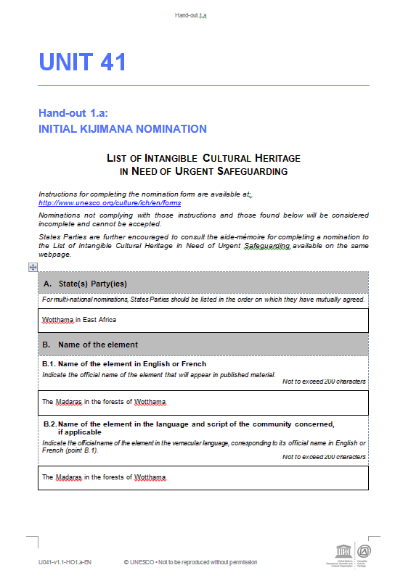
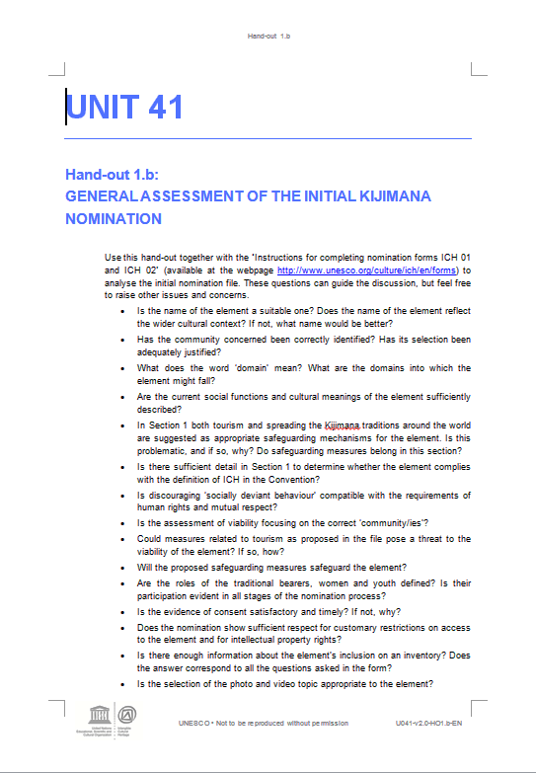
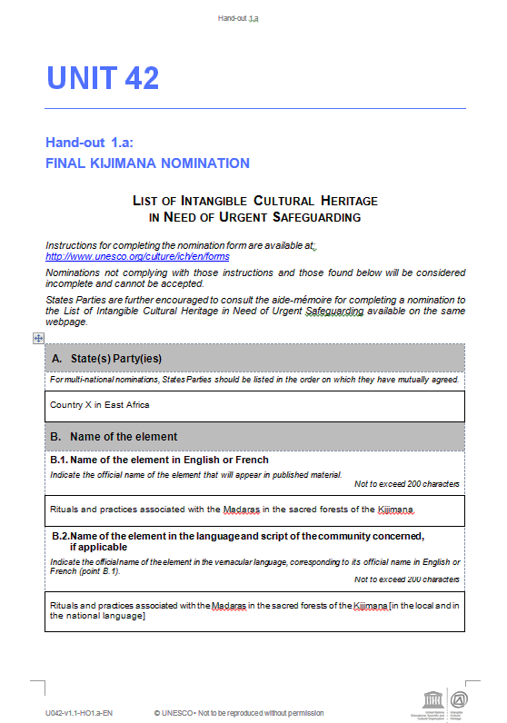
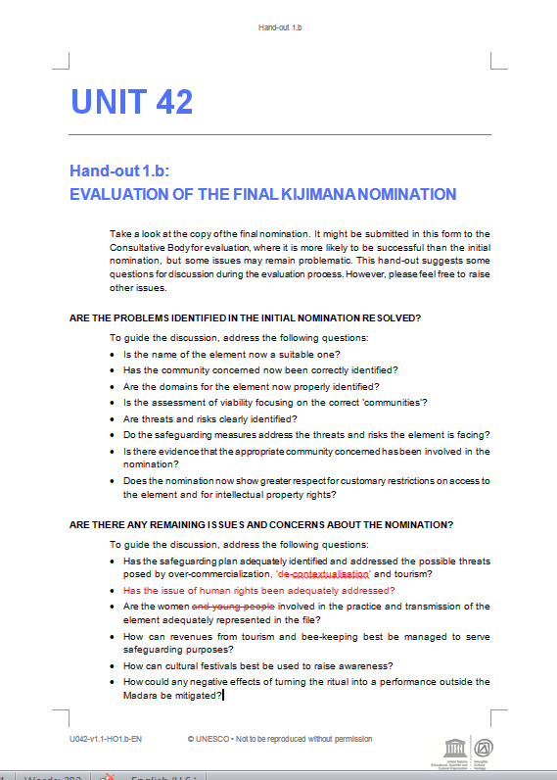
Вымышленные номинации
X 7
Первоначальный вариант - это первые версии номинаций
Окончательный вариант - это версии, окончательно представленные государствами после пересмотра.

Slide 7

Использование вымышленных номинаций
Участники делятся на группы.
Каждому из них дается номинация и раздаточный материал по общей оценке (2 документа)
Каждая группа назначает председателя и докладчика. Председатель организует дискуссию, докладчик принимает к сведению и докладывает на общем заседании.

Slide 8
Использование вымышленных номинаций
Участники должны:
Регулярно проверять количество слов в каждом разделе (техническая сторона)
Определить недостающую и неправильно размещенную информацию,
Выявлять и обсуждать некоторые основные расхождения между критериями формы и предоставленной информацией
Указать, как могут быть устранены проблемы и как файл может быть улучшен

Slide 9
Вымышленные номинации
Традиции и практика Киджиманы (Африка) - СрСп
Навыки строительства деревянных мостов (Азия) - СрСп
Фоновая музыка и пение (Латинская Америка) - СрСп
Повествование Машрик (Арабские государства) - СрСп
Совет оросителей (Западная Европа) - РП
Шествие Ханы (Восточная Европа) - РП
Фестиваль урожая Хаддо (Западная Европа, многонациональный) – РП
Согласия сообщества и выписки из перечня

Slide 10
Номинация 2: Навыки строительства деревянных мостов (Азия)
Элемент также существует за пределами подающего государства («но лучшая его версия находится только в нашей стране»)
Проблематика правовой защиты пород древесины (для обеспечения экологической устойчивости)
Исторические аспекты практики присутствуют в мерах по сохранению
Роль исследователей вместо сообществ
Сообщества, которые не имеют права давать согласие. Проблематика мэра как имеющего право представлять сообщества.
Государство говорит об инвентаризации этого элемента в будущем
2 письма с согласия сообщества и отсутствие выписки из перечня

Slide 11
Часть 3. Разработка ключевых частей файла номинации
  Третья часть семинара даст участникам возможность приобрести практические навыки, необходимые для разработки нормальной номинации.
  Участники будут использовать специальную номинацию образца Срочного списка («Меч-танец») для разработки краткого описания элемента, стратегии участия в сообществе и предложения о мерах по обеспечению охраны.

Slide 12
Часть 4. Завершающая сессия и оценка
Эта часть позволяет участникам оценить семинар.
Используется вопросник со списками возможных ответов, который будет использоваться в качестве основы для обсуждения по номинациям

